Slide 1

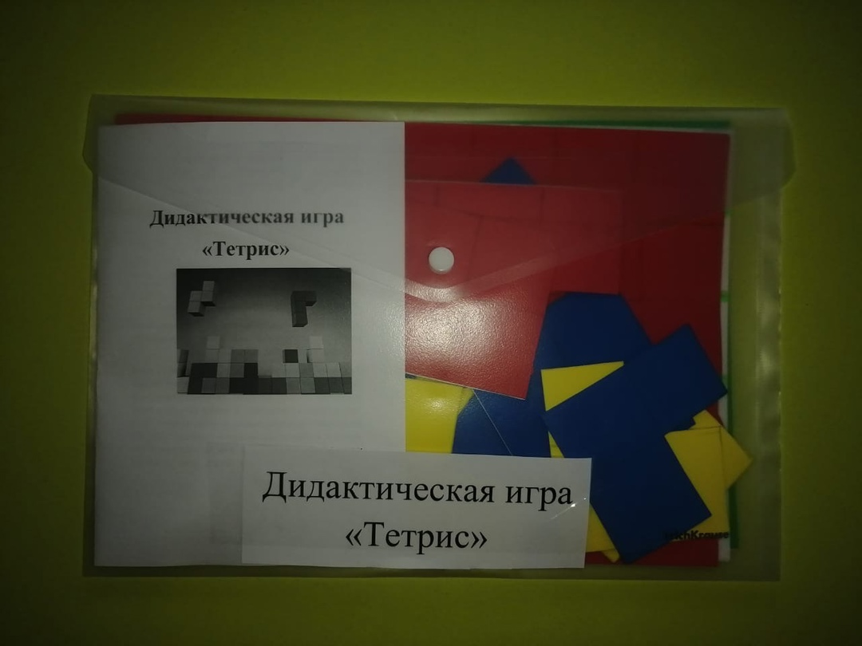
Дидактическая игра «Тетрис»
МДОАУ Детский сад №16 «Петушок»
Автор: Иргалиева Альмира Туретаевна
Возраст детей: 4 года

Slide 2

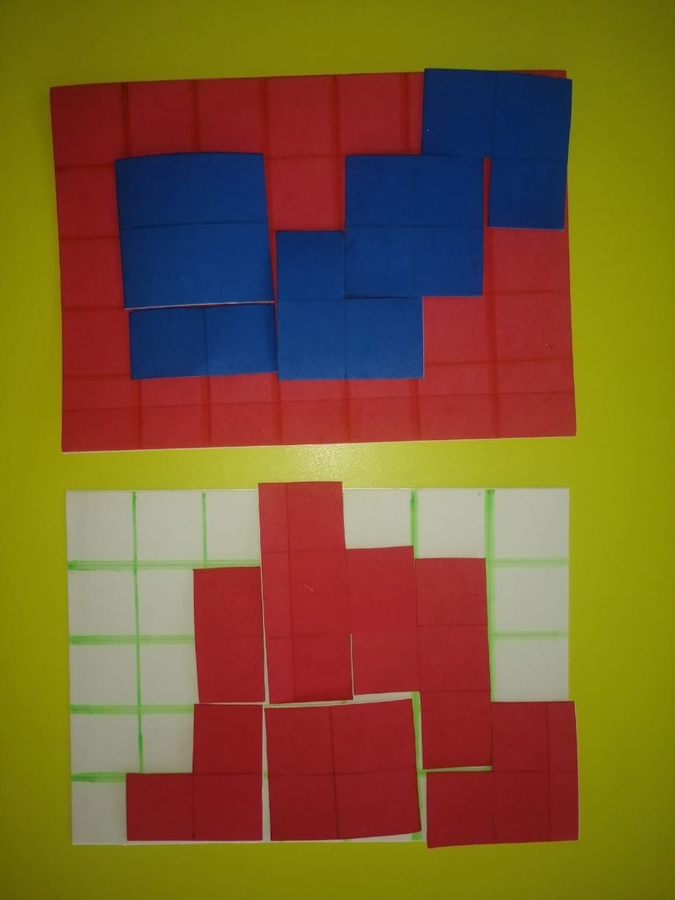
С появлением компьютерных игр, телефонов, планшетов — настольные игры исчезли из детских комнат. Однако они не могут заменить настольные.
Настольная игра развивает воображение, сообразительность и наблюдательность. В процессе игры дети получают знания, расширяется кругозор. Существует множество игр, с которыми можно поиграть с ребёнком.
Поэтому я предлагаю увлекательную и интересную игру которая нравится всем детям - это «Тетрис».

Slide 3

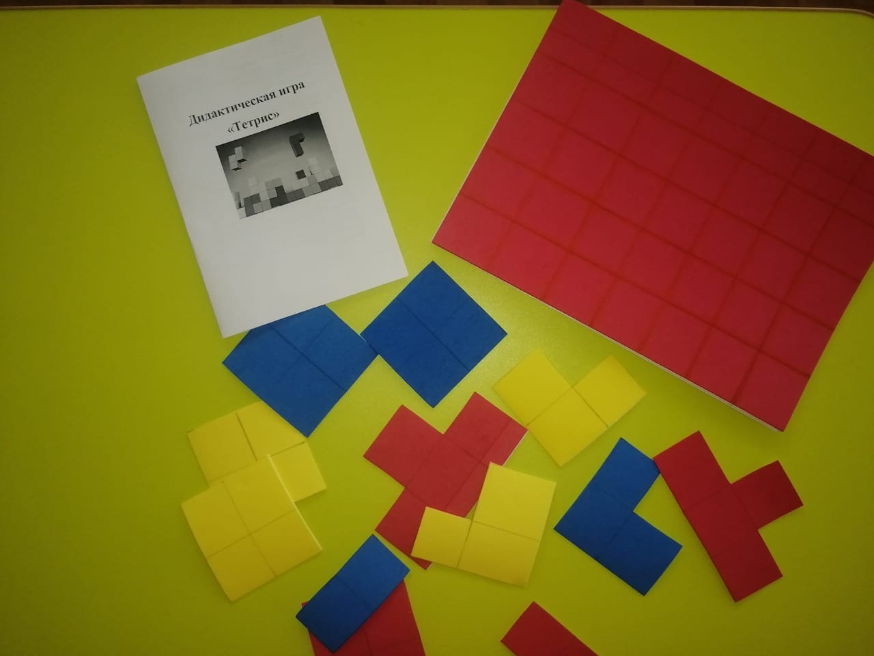
Цель: развитие логического мышления, внимания, восприятия, ориентации в пространстве, воображения, речи, памяти.
Задачи:
­­­-Научить детей различать основные цвета.
-Ознакомить детей с величиной и формой предметов.
-Формировать навыки самостоятельной деятельности.
-Развивать мелкую моторику пальцев, кистей рук.
-Совершенствовать движения рук, произвольное внимание, логическое мышление, зрительное и слуховое восприятие, память, речь детей

Slide 4

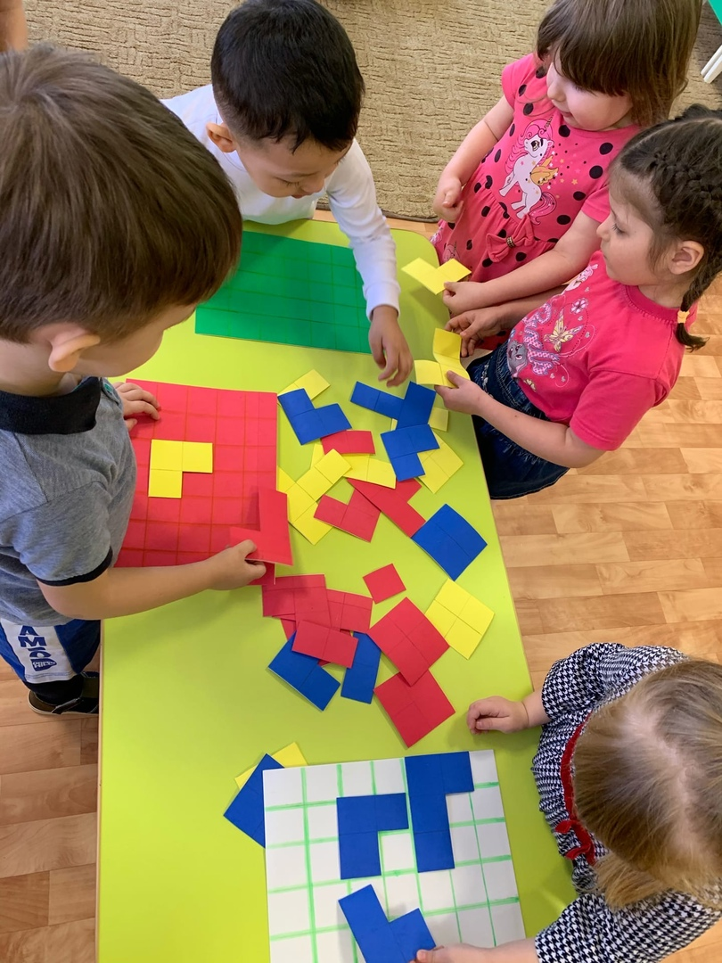
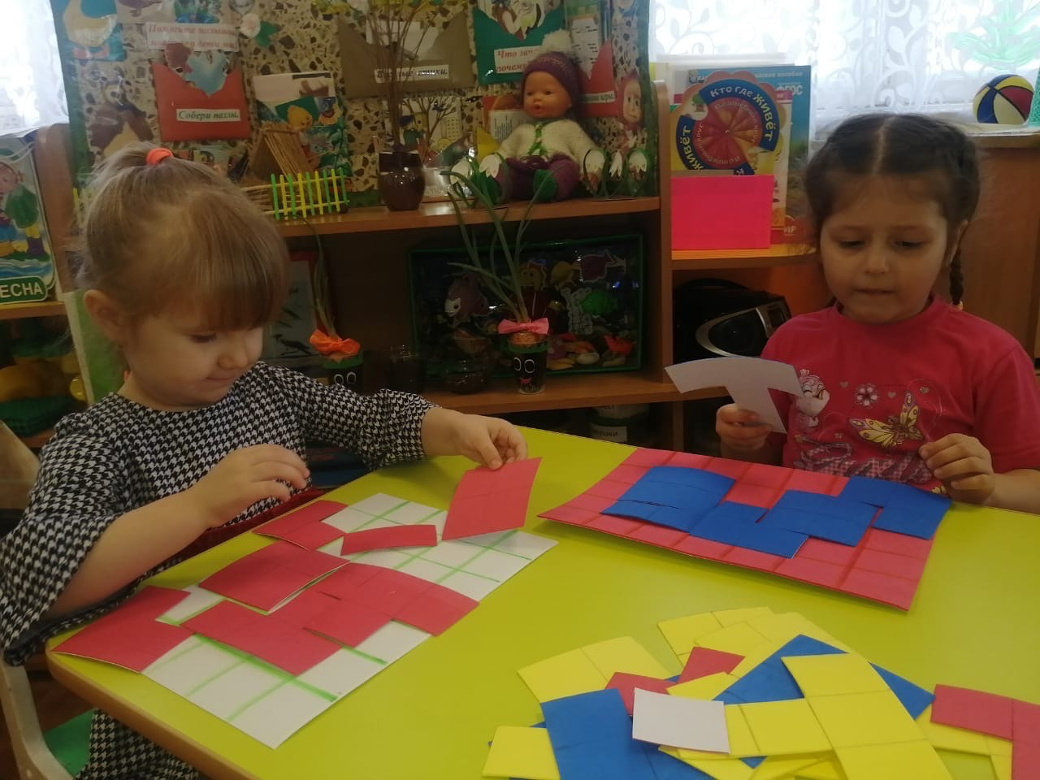
Вашему вниманию я предлагаю 3 варианта игры:
1 вариант-Можно заполнять поле деталями разных форм и цветов.

Slide 5
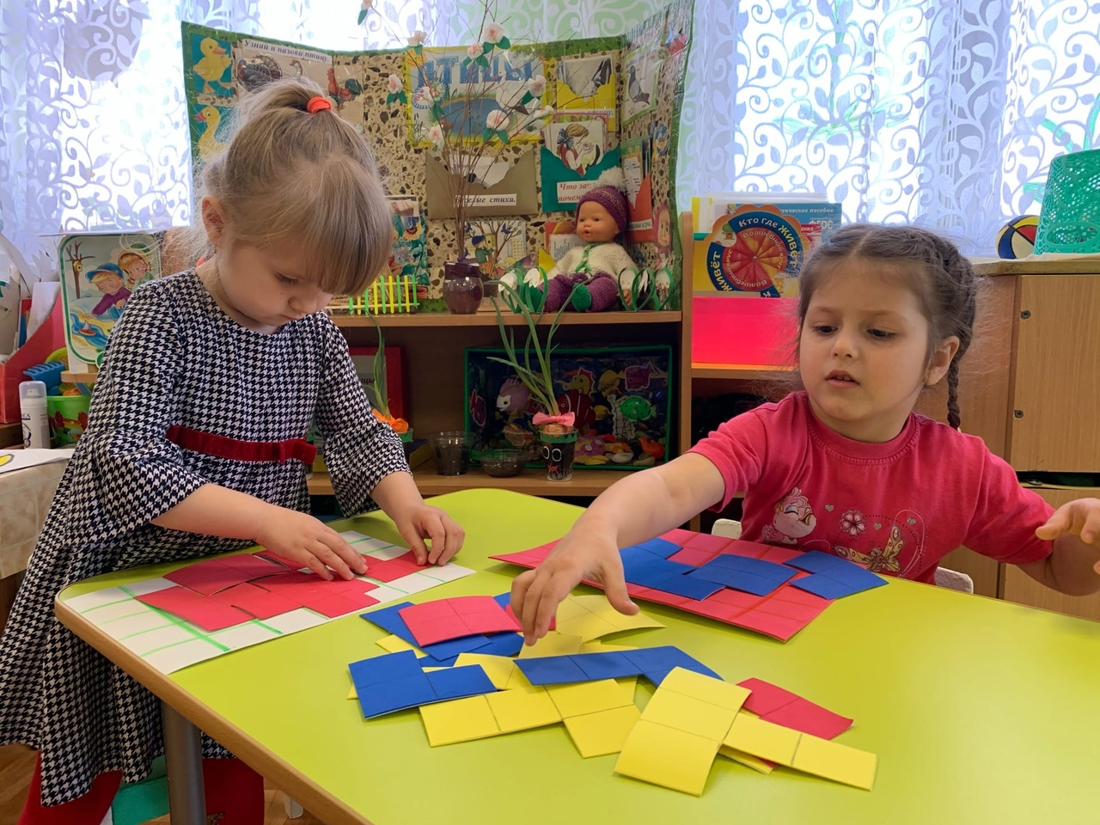
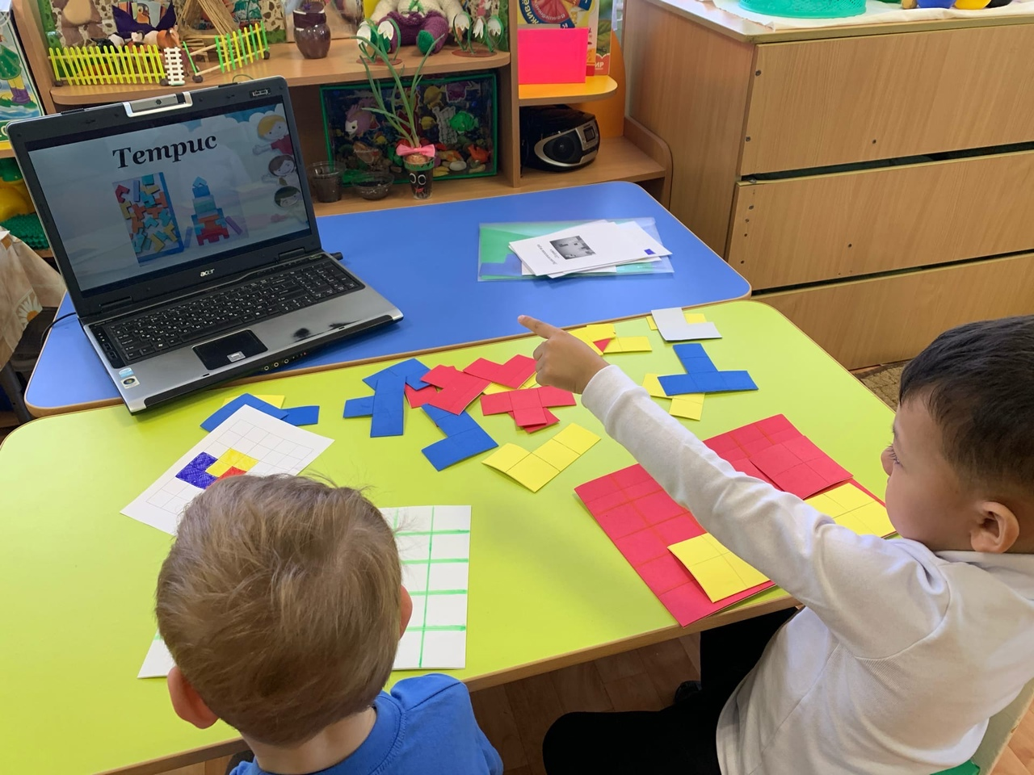
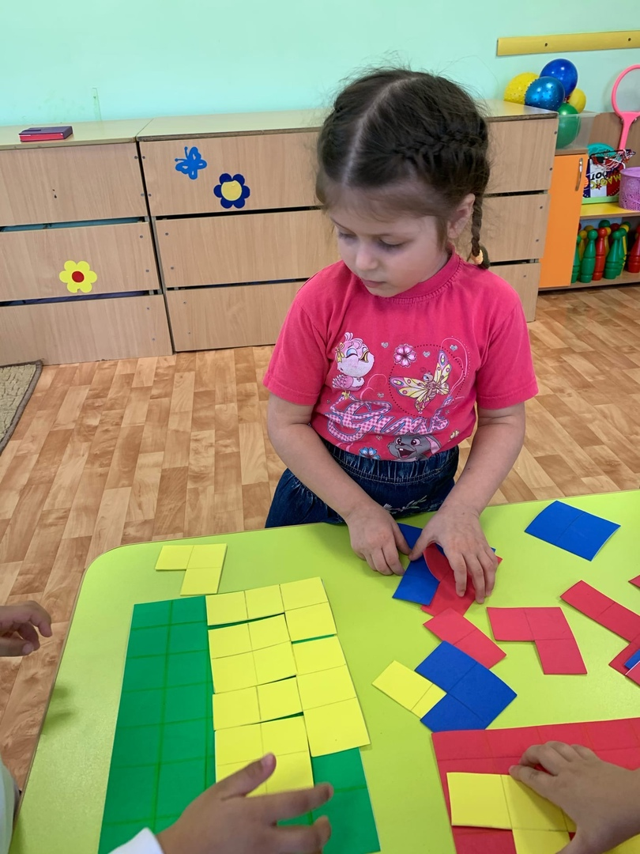
2 вариант-Поле заполняется деталями одного цвета.

Slide 6

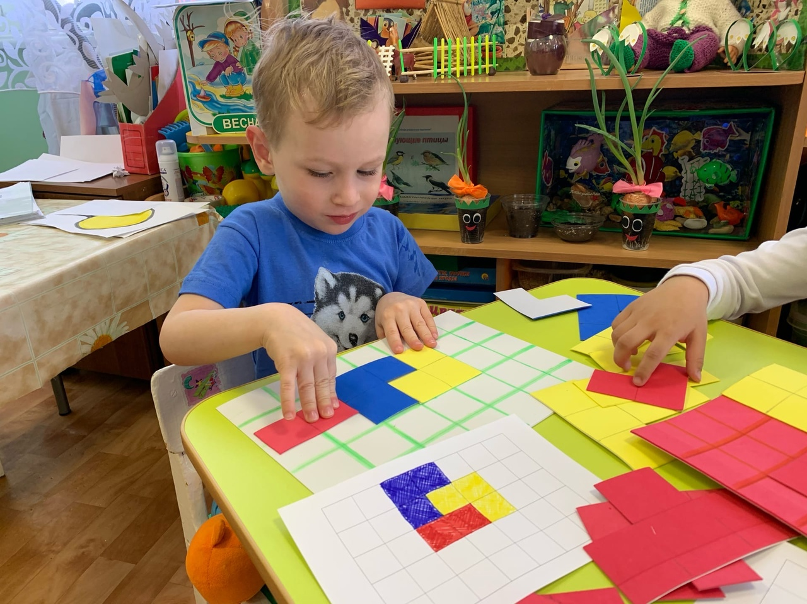
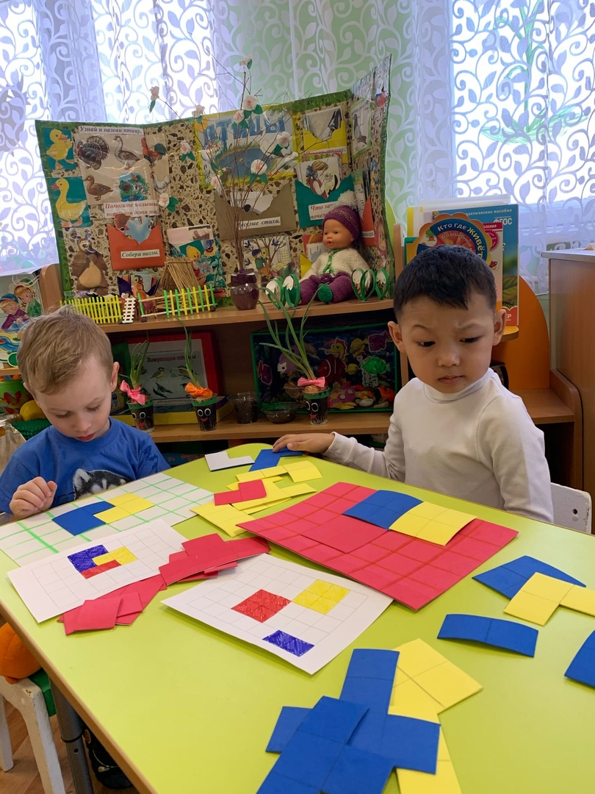
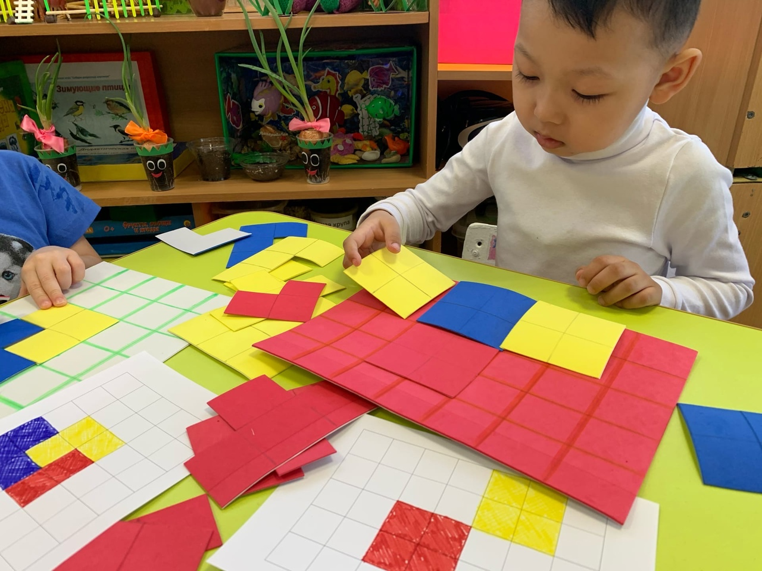
3 вариант-по шаблону

Slide 7


Какие преимущества для себя я вижу:
Очень яркие, универсальные, легко делаются своими руками.
Мягкие, приятные на ощупь и безопасные игрушки. А значит даже самому подвижному малышу можно их доверить. Кроме того, изделия из текстиля носят различный уровень сложности игры.
Можно выбирать любые сюжеты и картинки. Это могут быть любимые игрушки и предметы малыша.

Slide 8
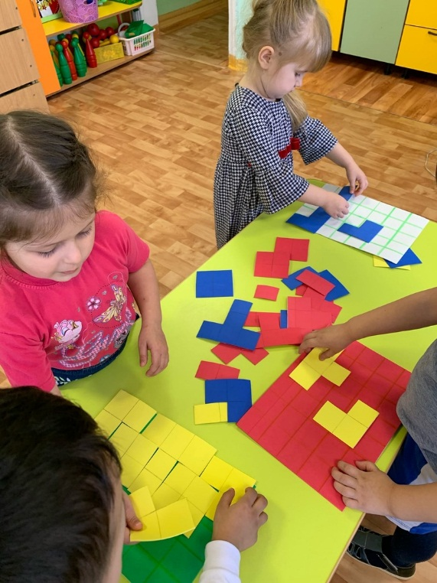
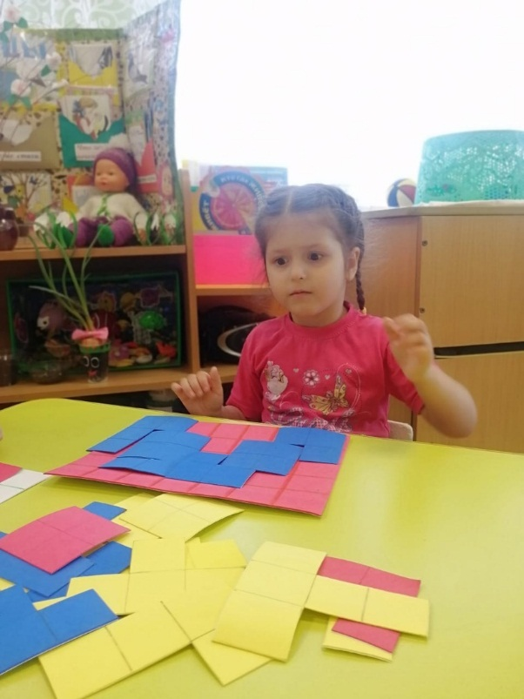
Дидактические игры из фоноамирана- это замечательная развивающая среда для малыша. Играя в них, малыш развивает фантазию, мышление, чувство цвета и мелкую моторику пальчиков. Поэтому я решила своими руками сделать игры, которые мы можем использовать в своей работе с детьми 3-4 года
Благодаря тем играм, которые сделали мы, наши дети также развивают тактильные ощущения, потому что при изготовлении различных игр, я использовала фоноамиран. Ведь именно стимулирование тактильных чувств оказывает положительное влияние на быстрое развитие речи детей.

Slide 9


Спасибо за внимание!

